Slide 1
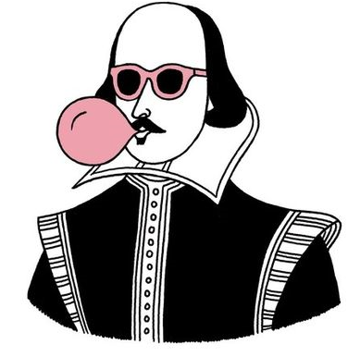

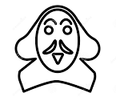
-- 2020 World Book Day --
04/23
給
莎士比亞靈感
1.借三本書。獲得1顆糖。
2.挑一本正在閱讀書籍，將第42頁第
三行抄錄下來(限50句，不能重複
的書,不能漫畫,不能繪本,不能雜誌)
。獲得1瓶飲料。
3.莎士比亞盃故事創作比賽：從其他人
寫的話中(選十句)，串成故事。
頒發獎狀&圖書禮卷($100.200)。
•活動日期：4/22~4/28

